Slide 1
Nützliches Wissen Fibonacci-Folge Benjamin Wagner

Slide 2


Slide 3
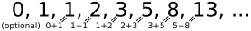

Fibonacci-Folge Wir erinnern uns
Natürliches Wachstum folgt einem Additionsgesetz.

Slide 4

Fibonacci-Folge Definition
$\left(a_{n}\right)=a_{n−1}+a_{n−2}$ für $n≥3$
$$a_{1}=a_{2}=1$$

Slide 5
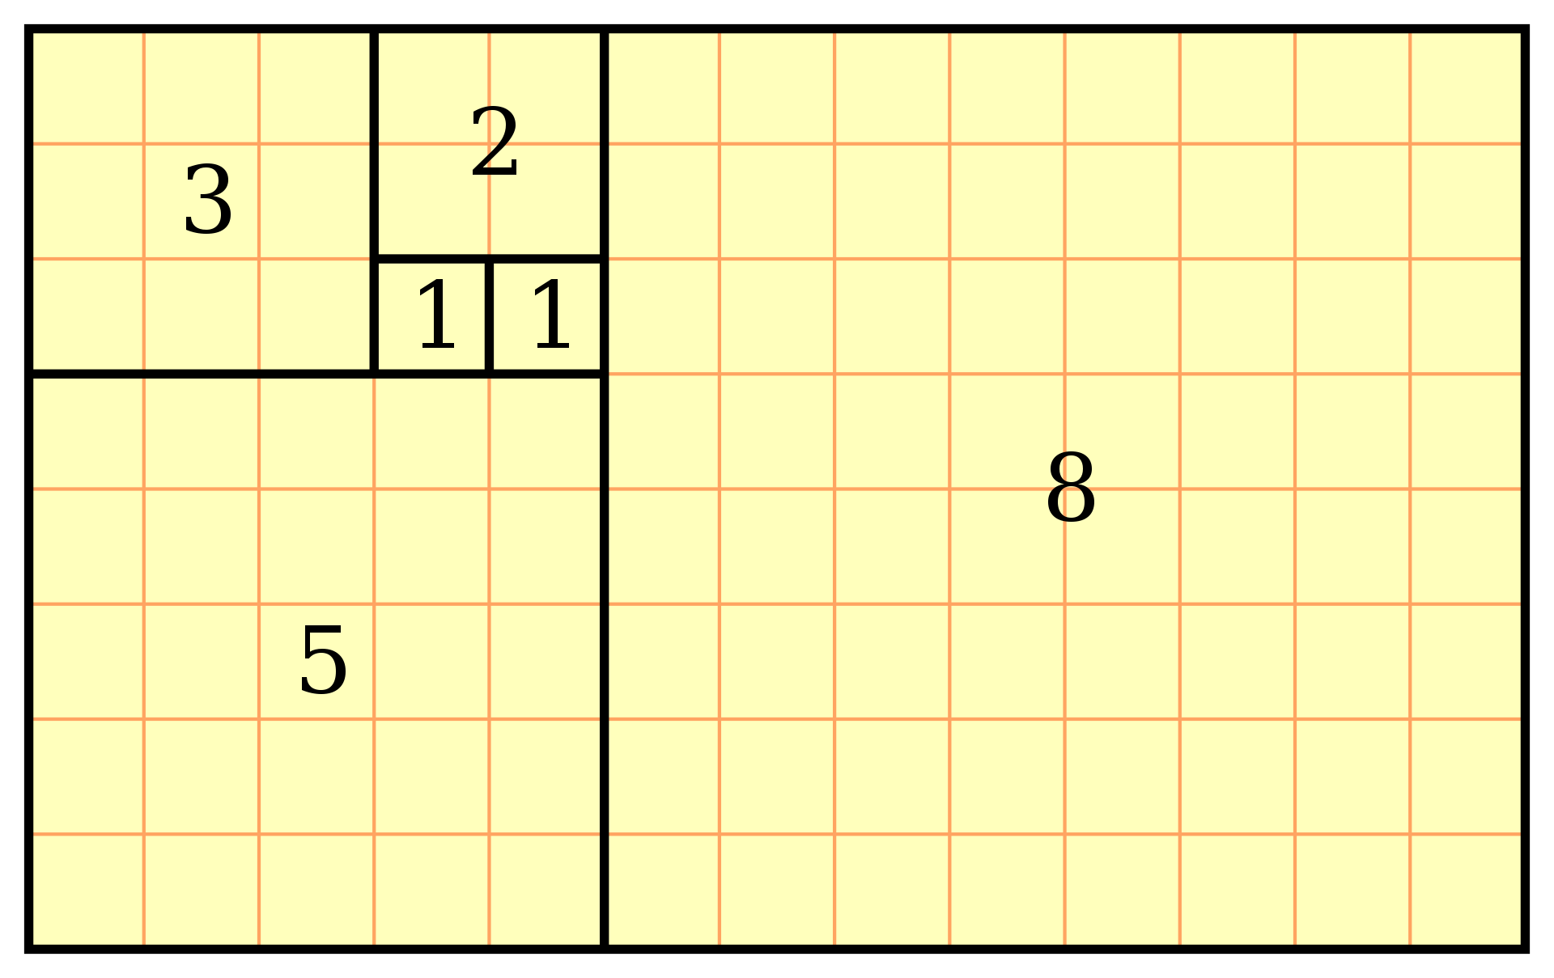
Fibonacci-Folge Geometrische Darstellung

Slide 6
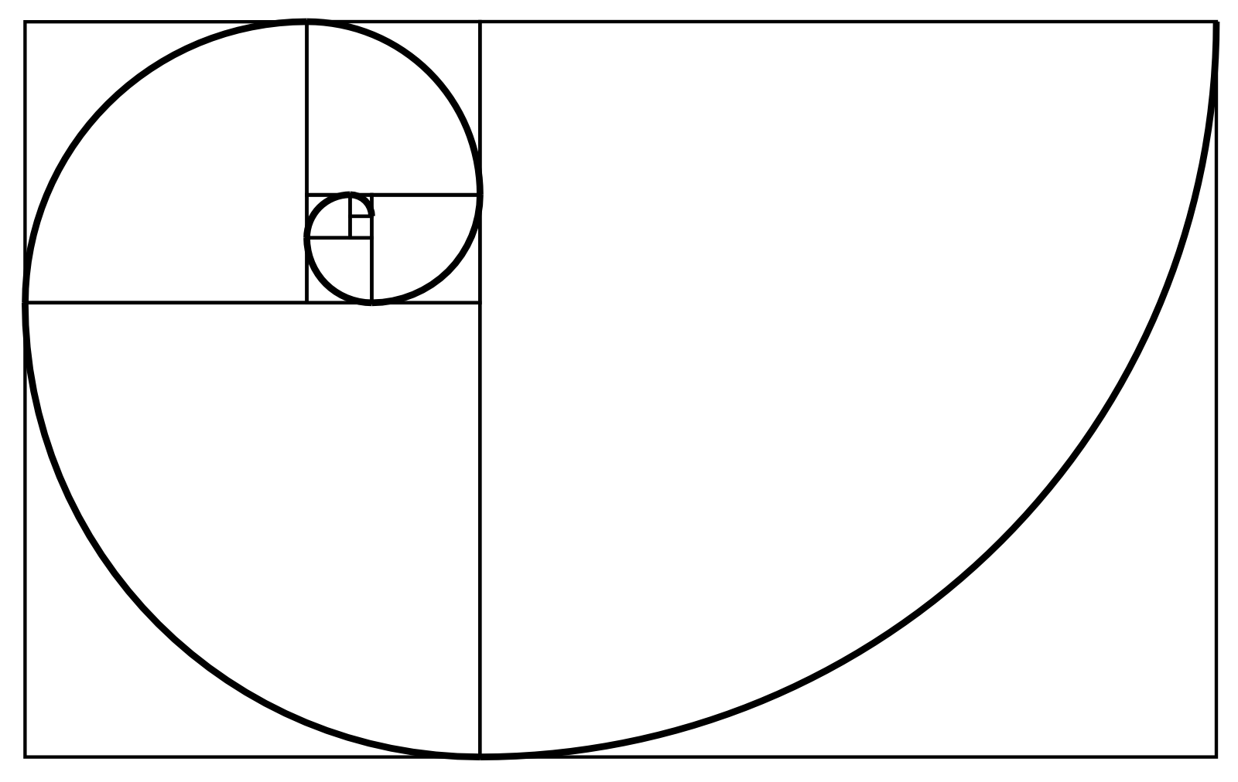
Fibonacci-Folge Geometrische Darstellung

Slide 7

Fibonacci-Folge Besonderheiten
Verwandtschaft mit dem
Goldenen Schnitt
$$Φ=1,6180.. ≈\frac{a_{n−2}}{a_{n−1}}$$

Slide 8
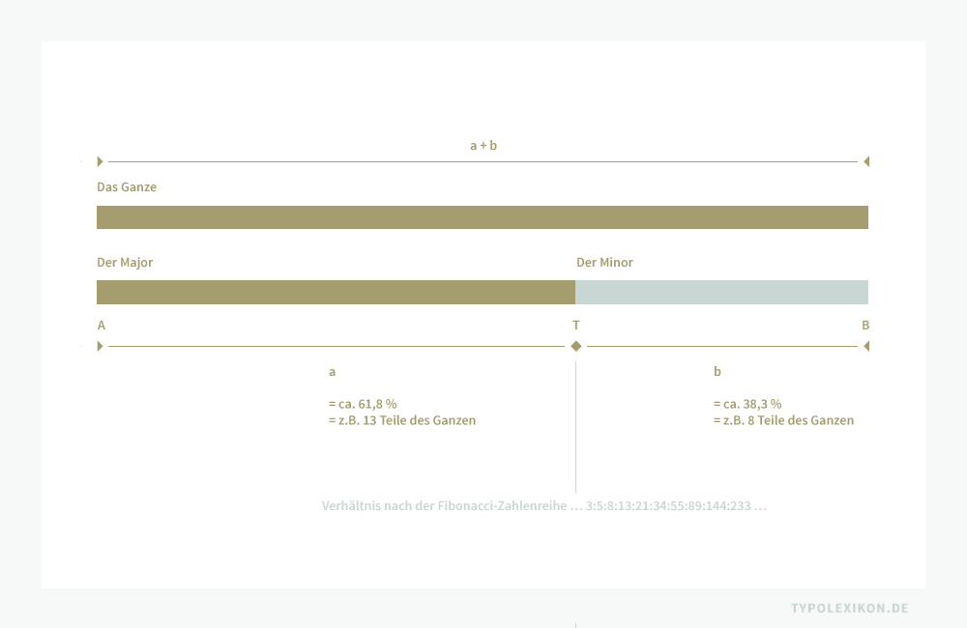
Fibonacci-Folge Goldener Schnitt

Slide 9
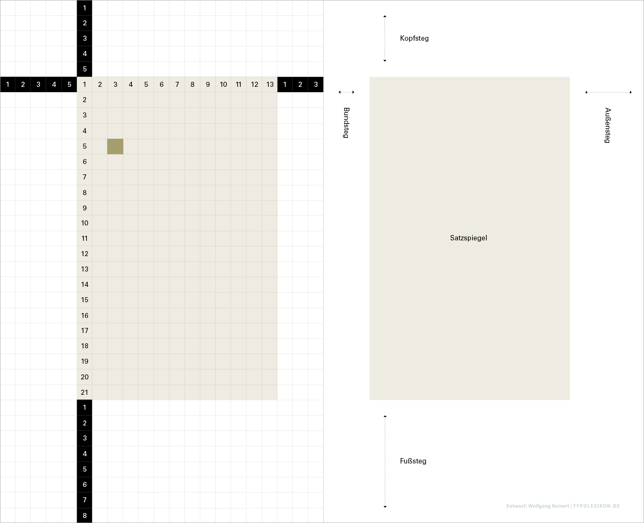
Fibonacci-Folge Goldener Schnitt

Slide 10
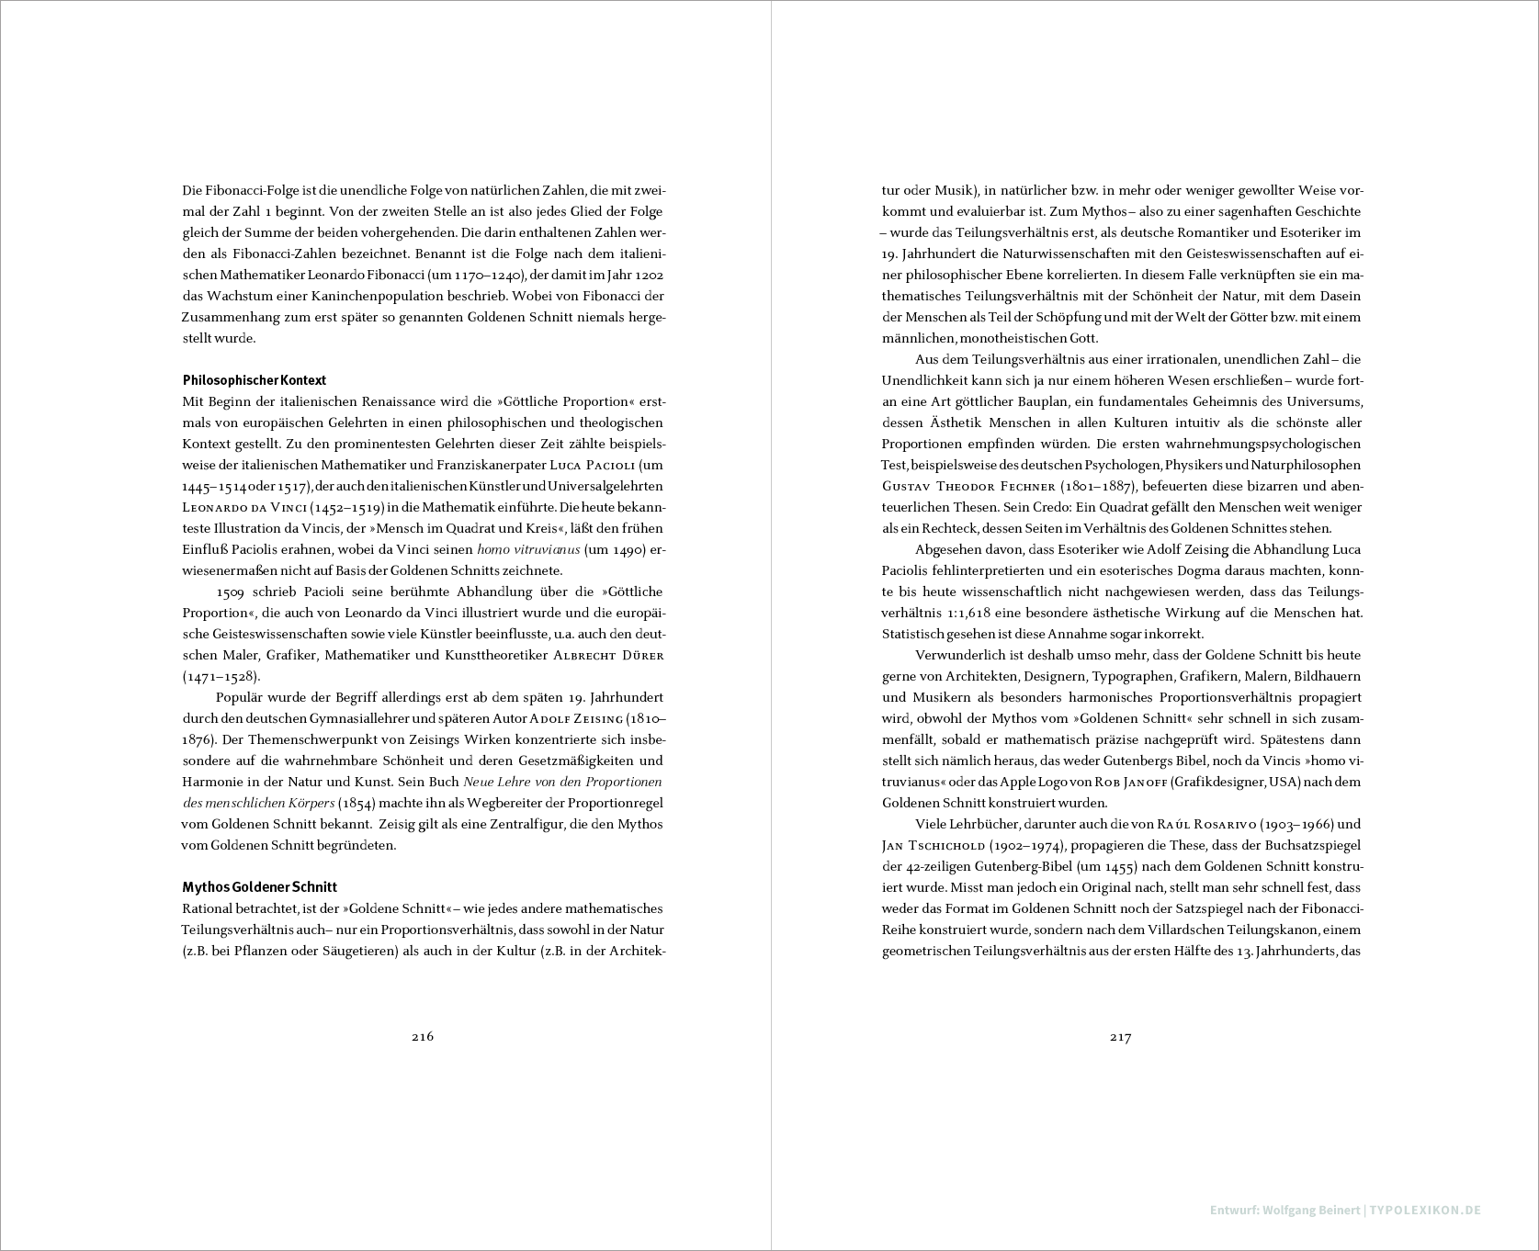
Fibonacci-Folge Goldener Schnitt

Slide 11
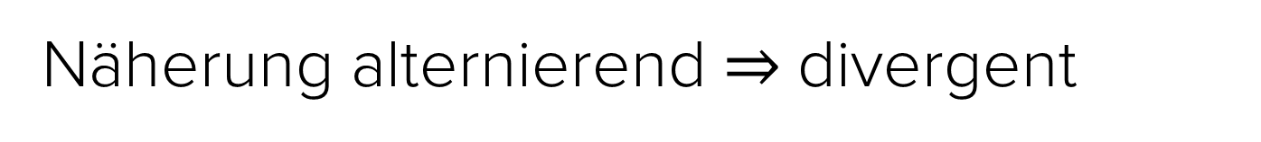
Fibonacci-Folge Goldener Schnitt
Näherung alternierend $⇒$ divergent
Grenzwert der Fibonacci-Folge
$$\lim_{n→∞}{\frac{a_{n+1}}{a_{n}}}=\lim_{n→∞}{\frac{Φ^{n+1}}{Φ^{n}}=Φ}$$

Slide 12
Zusammenfassung Fibonacci-Folge
Der Quotient aus $a_{n−2}$ und $a_{n−1}$ nähert sich mit wachsendem Index dem
Teilungsverhältnis des Goldenen Schnitts an.
Anordnungen am Goldenen Schnitt wirken natürlicherweise ästhetisch.
Die Fibonacci-Folge beschreibt natürliches Wachstum.
Was zum gemischten Bruch hat das nun mit Frau Caulk zutun?

Slide 13


Slide 14


Slide 16

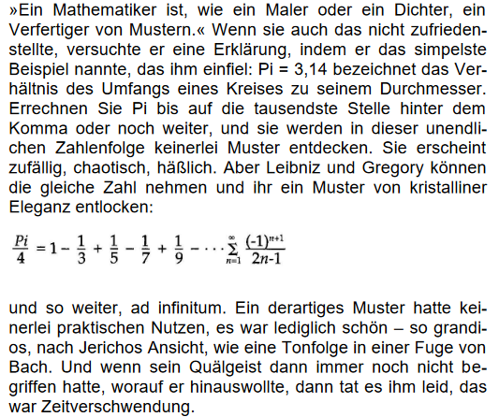
Leibniz-Reihe Buchtipp

